Slide 1
eTwinning- europska obrazovna zajednica vrtića i škola Tea Režek - Nacionalna služba za podršku eTwinningu, AMPEU

Slide 2
Osnovne informacije o eTwinningu
STRUČNO USAVRŠAVANJE
VIRTUALNI PROJEKTI U NASTAVI
UMREŽAVANJE
ŠTO:
Online platforma za suradnju odgojno-obrazovnih institucija
ZA KOGA:
Nastavno i nenastavno osoblje vrtića i škola, uključujući i stručne suradnike psihologe i pedagoge
ŠTO NUDI?
Platforma za komunikaciju, razmjenu iskustava i različitih materijala
Mogućnosti stručnog usavršavanja
Platforma s ugrađenim alatima za provedbu virtualnih projekata
Notes:
URF (Unique Registration Facility)
ECAS (European Commission Authentication System)
Registracija traje otprilike 10-15 minuta

Slide 3
eTwinning Hrvatska u brojkama
5536 članova
414 savjetnika u školama
1490 vrtića i škola
2088
projekata

Slide 4
Zašto se uključiti u eTwinning?
Inovativna nastava
Mogućnosti usavršavanja
Primjeri dobre prakse
Virtualno mjesto za suradnju
Europska dimenzija obrazovanja

Slide 5
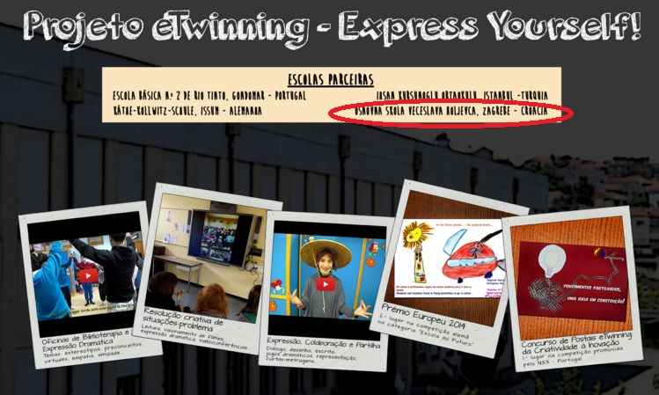
Primjer eTwinning projekta „Express yourself”
Jasna Šojer, OŠ Većeslava Holjevca + partneri iz Portugala, Njemačke i Turske
Osnovni cilj projekta: razvoj kritičkog razmišljanja i tolerancije prema različitostima
Metoda: biblioterapija
Dob učenika: 9-18
Teme: Građanski odgoj i obrazovanje, strani jezici, informatika, razredna nastava
Uključeni učenici s posebnim potrebama

Slide 6
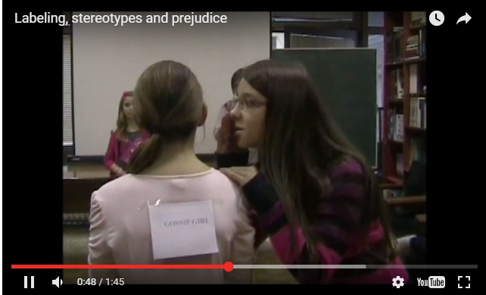
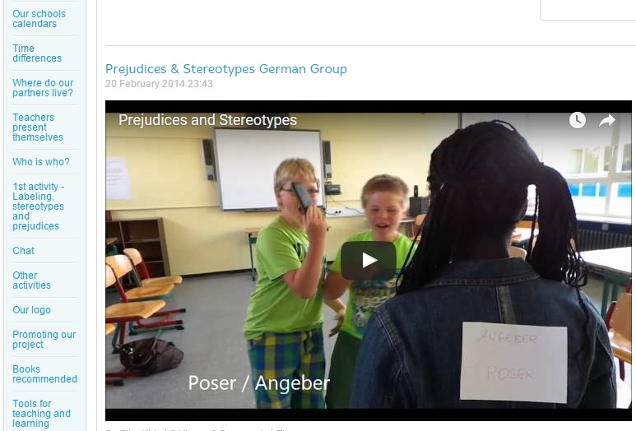
Primjer eTwinning projekta „Express yourself”
AKTIVNOSTI:

Slide 7



eTwinning za korisnike-tri razine
Javni portal eTwinning (nije potrebna registracija)
eTwinning Live (profil korisnika)
TwinSpace (pregled projektnih aktivnosti)

Slide 8

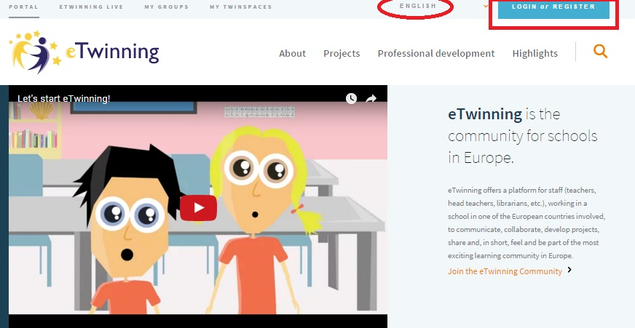
Portal eTwinning
www.etwinning.net

Slide 9



eTwinning Live – čemu služi?
Što omogućuje?
Umrežavanje s kolegama u inozemstvu, razmjena iskustava i materijala
Pregled i sudjelovanje na stručnim usavršavanjima
Traženje partnera i pokretanje online projekata

Slide 10
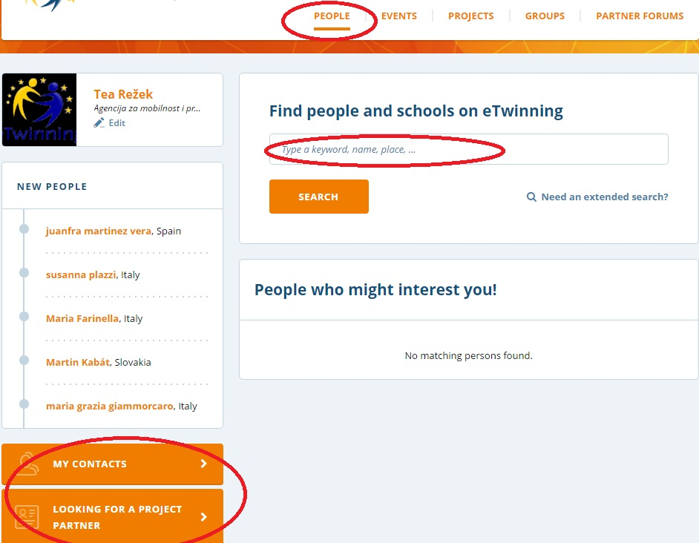
Umrežavanje - eTwinning Live
PRETRAGA KORISNIKA I PROJEKATA
Prema ključnim riječima, predmetima, zemlji, itd.
Kontaktiranje kolega sa sličnim interesima
Priključivanje postojećim projektima ili pokretanje vlastititih
Fleksibilnost tema, trajanja projekta, obima aktivnosti

Slide 11
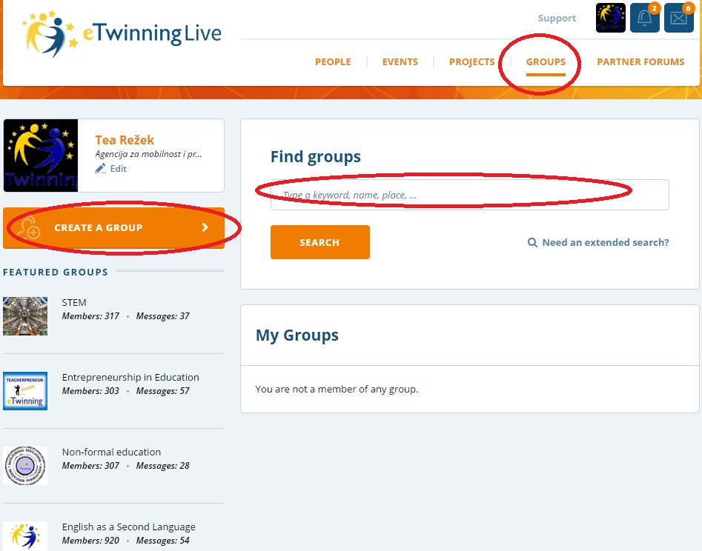
Umrežavanje - eTwinning Live
GRUPE
Priključivanje i otvaranje novih grupa za raspravu o različitim temama
Razmjena iskustava s ostalim korisnicima

Slide 12

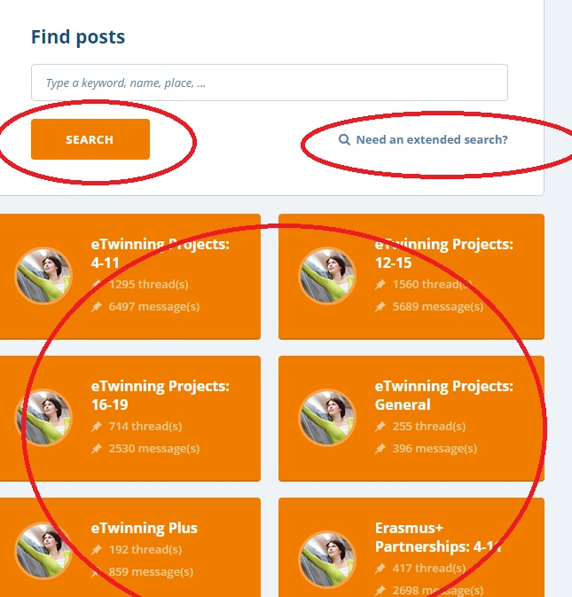
Umrežavanje - eTwinning Live
PARTNERSKI FORUMI
Objava „oglasa” za traženje partnera
Pretraga postojećih oglasa po ključnim riječima i kategorijama

Slide 13
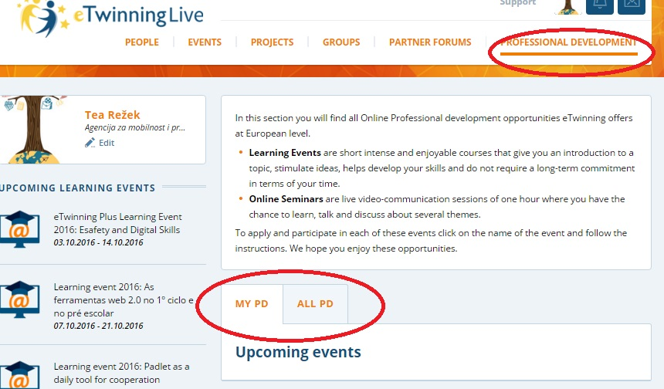
Stručna usavršavanja putem interneta - eTwinning Live
MREŽNE EDUKACIJE (LEARNING EVENTS)
Trajanje dva tjedna
Interakcija među korisnicima
Različite teme
Potvrde o sudjelovanju (% izvršenih zadataka)
Godišnje 2 edukacije na hrvatskom jeziku:
Integracija eTwinning projekata u kurikulum ustanove, 10.-21. listopada 2016.
ONLINE SEMINARI
Trajanje do 60 minuta
Različite teme

Slide 14
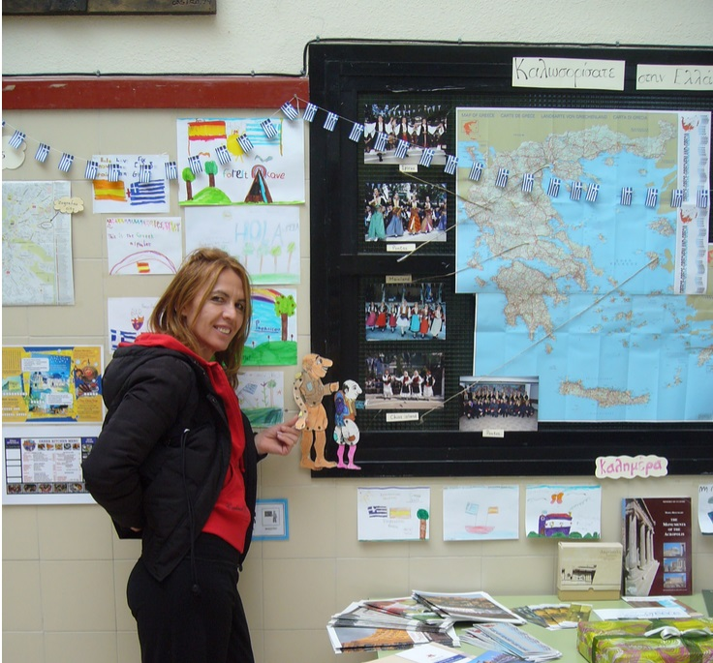
Stručna usavršavanja u inozemstvu – eTwinning mobilnosti
MEĐUNARODNE RADIONICE, SEMINARI ILI KONFERENCIJE
Trajanje 3-4 dana
Natječaji se objavljuju na www.etwinning.hr, rubrika Natječaji
Većina je otvorena i za stručne suradnike u školama
Moguća individualna prijava – jednostavni obrazac
Prijavni obrazac potpisuje ravnatelj
Primjeri mobilnosti:
Slavenski seminar u Pragu, travanj 2015., umrežavanje s korisnicima iz slavenskih zemalja
Multilateralni seminar u Vilniusu, lipanj 2016., integracija igara u kurikulum ustanove
Godišnja konferencija u Ateni, 27.-29. listopada 2016., tema digitalno građanstvo
proljeće 2017. – Plitvička jezera, eTwinning i učenje na otvorenom, otvoren i za stručne suradnike u školama

Slide 15
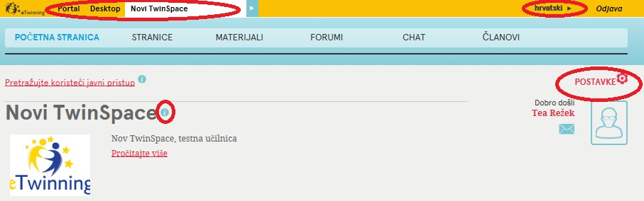
TwinSpace - provedba projekta
Komunikacija među partnerima
eTwinning mail
ugrađeni alati za chat, forum, blog, dijeljenje dokumenata
Objava i praćenje projektnih aktivnosti
Transparentnost, vidljivost
Prepoznatljivost uključenih škola
Priznanje rada učenika i učitelja
Ugradnja različitih sadržaja - video, audio, web 2.0 alati

Slide 16

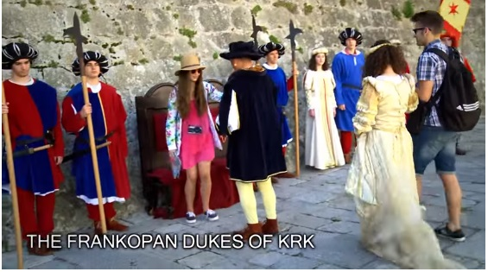
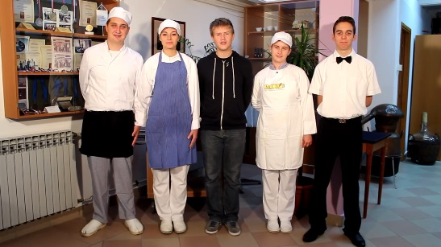
TwinSpace - primjer projekta
Projekt „Tourism and Social Entrepreneurship”
Srednja škola Hrvatski kralj Zvonimir Krk + partneri iz Poljske i Portugala
Ana Pasarić, str. sur. pedagog
Trajanje projekta: 1 školska godina
Dob učenika: 14-18

Slide 17

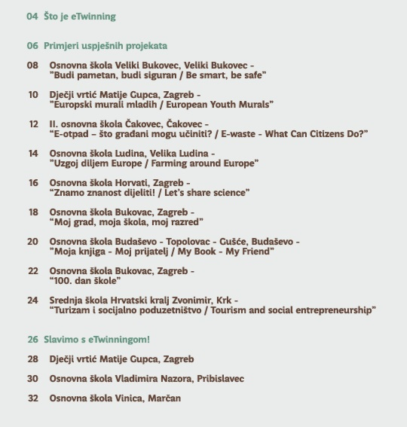
E-brošura „U razredu s eTwinningom”
primjeri dobre prakse
iskustva korisnika
10 eTwinning projekata
http://www.mobilnost.hr/ETwinning.html

Slide 18

eTwinning oznake za kvalitetu
Nacionalna oznaka kvalitete - dodjeljuje NSS tijekom listopada
Europska oznaka kvalitete - automatska dodjela tijekom listopada
Europske nagrade eTwinning - tri starosne i posebne kategorije (jezične, tematske)
- rok - studeni
Nacionalna nagrada COMET - 3 starosne, 1 posebna kategorija -rok - listopad

Slide 19

Nacionalna služba za podršku
Podrška školama i korisnicima
Organizacija stručnih usavršavanja
Promocija eTwinninga
etwinning@mobilnost.hr
eTwinning portal
www.etwinning.net
eTwinning na stranicama AMPEU
http://www.etwinning.hr
Facebook: Erasmus+ i eTwinning Hrvatska

Slide 20

Hvala na pozornosti :-)

